Slide 1
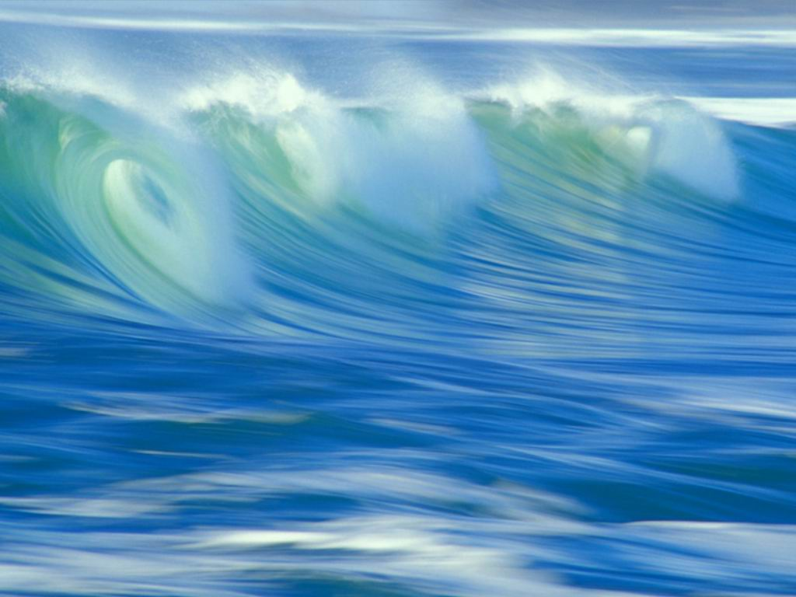
"Вода, у тебя нет ни вкуса, ни цвета, ни запаха, тебя невозможно описать, тобой наслаждаются, не ведая, что ты такое."
Антуан де Сент-Экзюпери

Slide 2
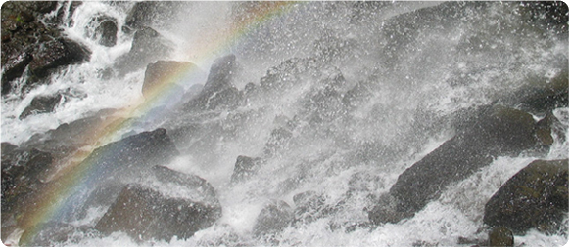
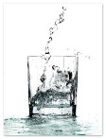
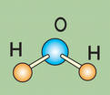
Вода
Удивительное вещество на Земле, которое называется - ВОДА!
Формула этого вещества- Н20 . Всего лишь два атома водорода и один атом кислорода.
Это жидкость , без цвета, без запаха, без вкуса. Замерзает при t = 10 О С , а кипит при t = 100 0 С . Ни один растительный и животный организм не может существовать без этого вещества!

Slide 3
2012 -Водный год дракона

Slide 4
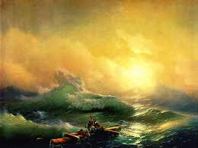
«Девятый вал» И.К.Айвазовский

Slide 5
И.К.Айвазовский

Slide 6
И.К.Айвазовский

Slide 7
И.К.Айвазовский (1817-1900)

Slide 8
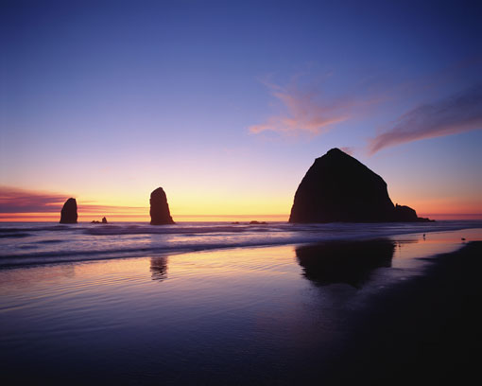
Фразеологизмы
Буря в стакане воды
Деньги как вода
Вилами по воде писано
Воду в решете носить
Выводить на чистую воду
Ждать у моря погоды
Как в воду глядел
Как в воду канул
Как две капли воды

Slide 10
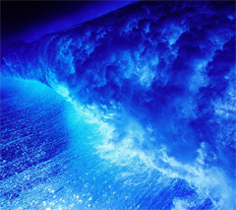
1 тонна сахара – 100 кубометров воды
1 тонна бумаги – 200 кубометров воды
1 тонна текстильной пряжи – 1000 кубометров воды

Slide 11
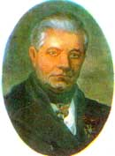
С.И. Беляев

Slide 12
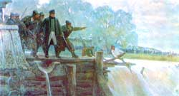
Подвиг С. И. Беляева

Slide 13
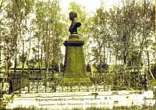
Памятник С.И. Беляеву в Малоярославце

Slide 15
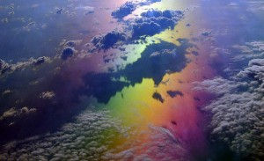

Slide 16
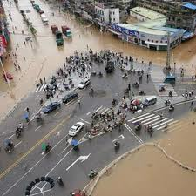

Slide 17
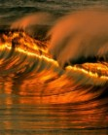

Slide 18
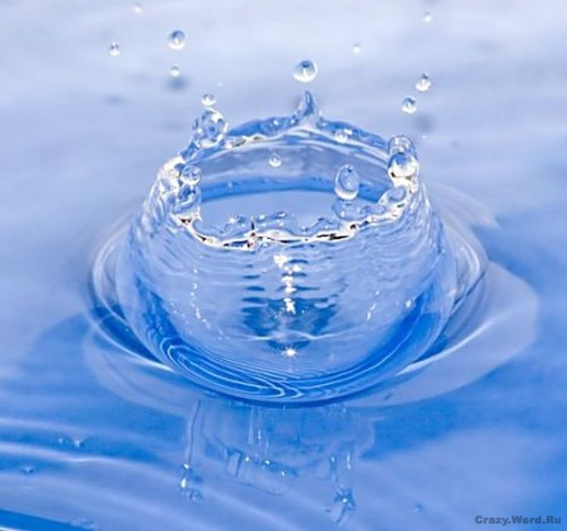

Slide 19
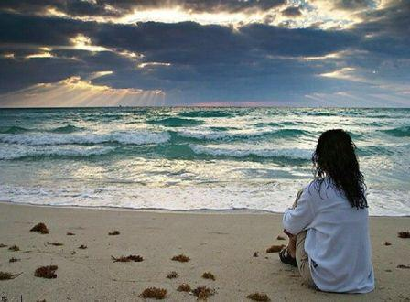

Slide 21
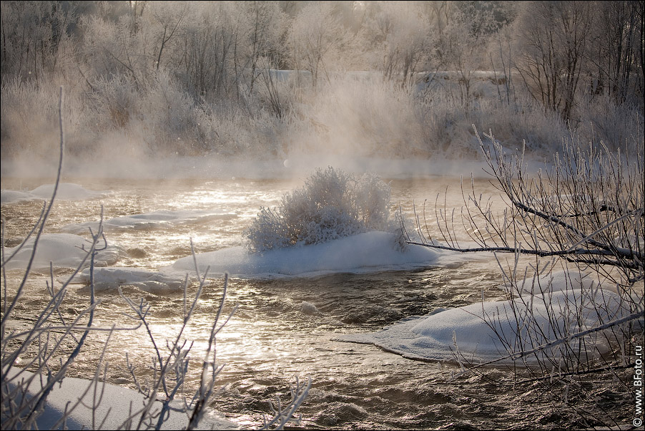

Slide 22
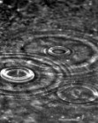

Slide 23
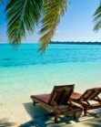

Slide 24
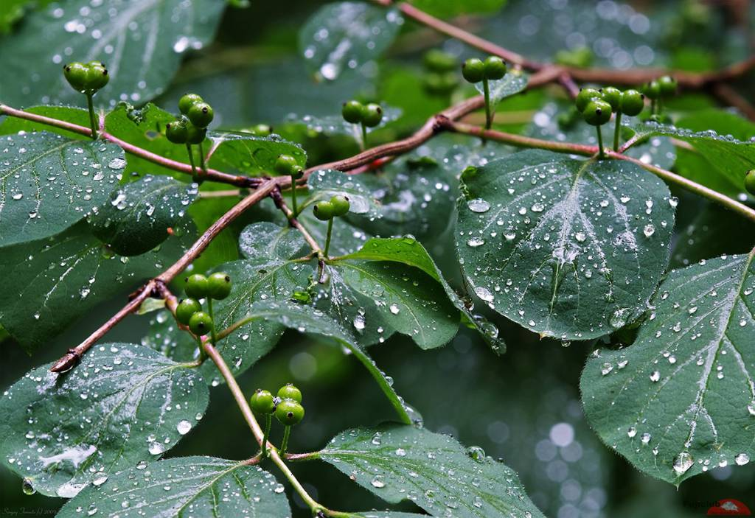

Slide 25
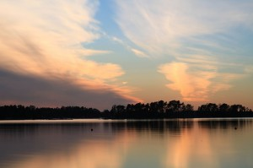

Slide 26
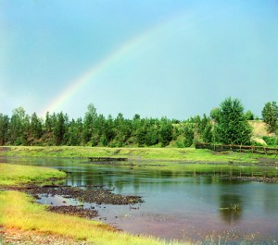

Slide 27
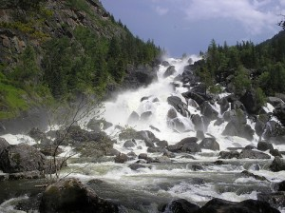

Slide 28
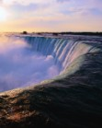

Slide 29
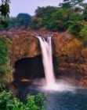

Slide 30
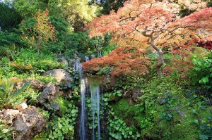

Slide 31
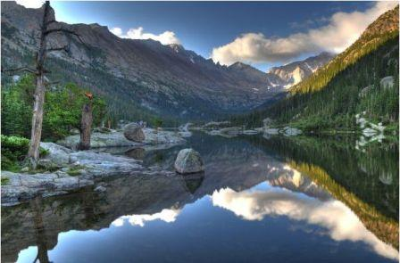

Slide 35
